Slide 1
比特币简介
黄伟淦
2015.11.30

Slide 2
Agenda
特点，结构
密钥，钱包，地址
交易
网络
区块链
挖矿，共识

Slide 3
特点
去中心化网络（比特币协议）
公共交易账簿（区块链）
去中心化确定性的货币发行（分布式挖矿）
去中心化的交易验证系统（交易脚本）

Slide 4
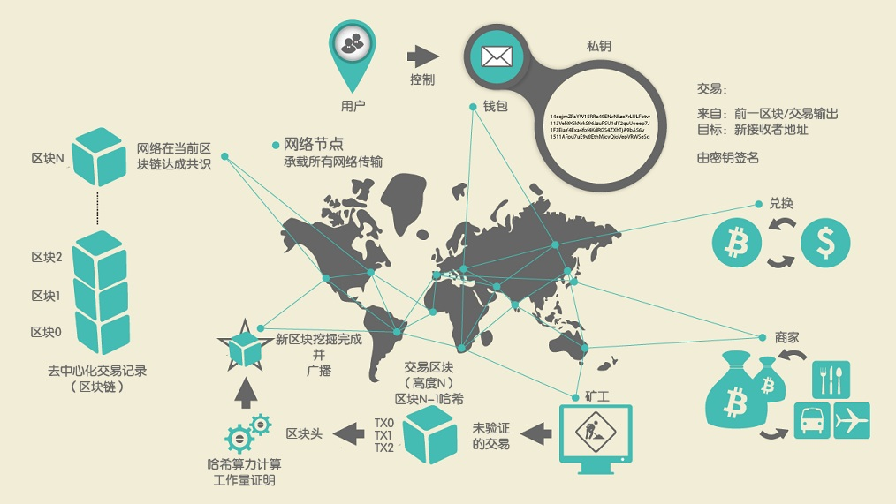
结构

Slide 5
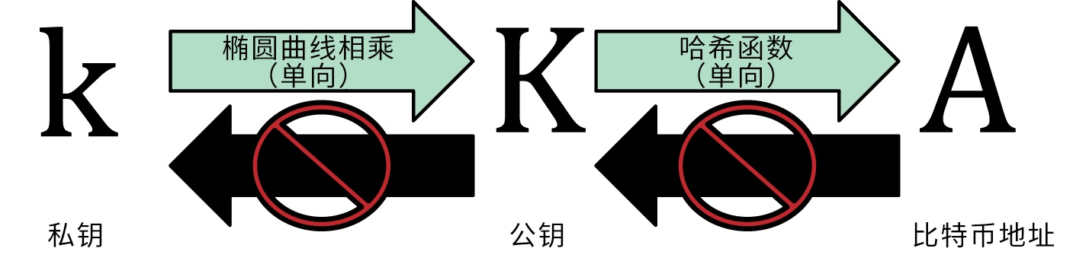
密钥

Slide 6
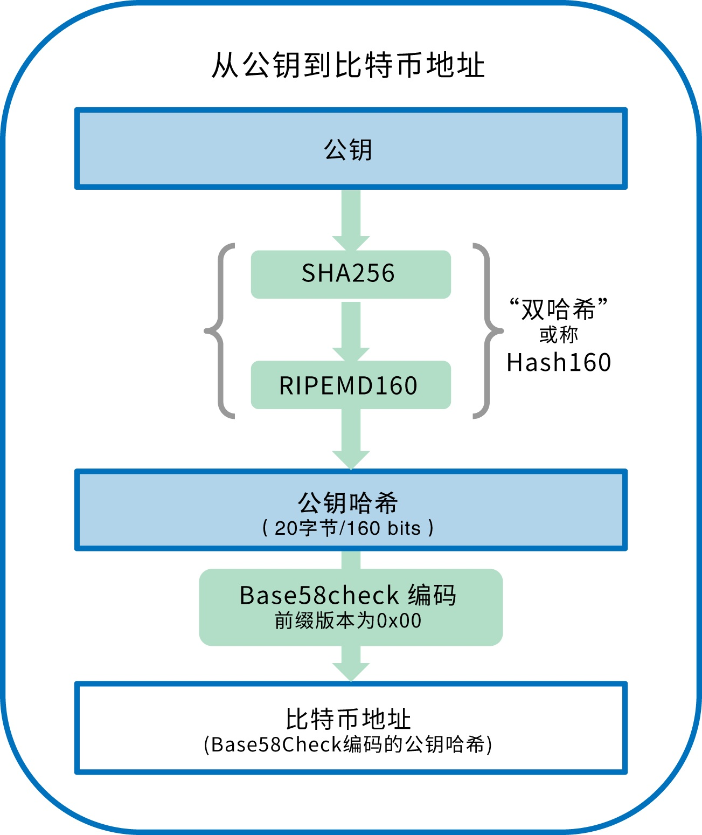
地址

Slide 7
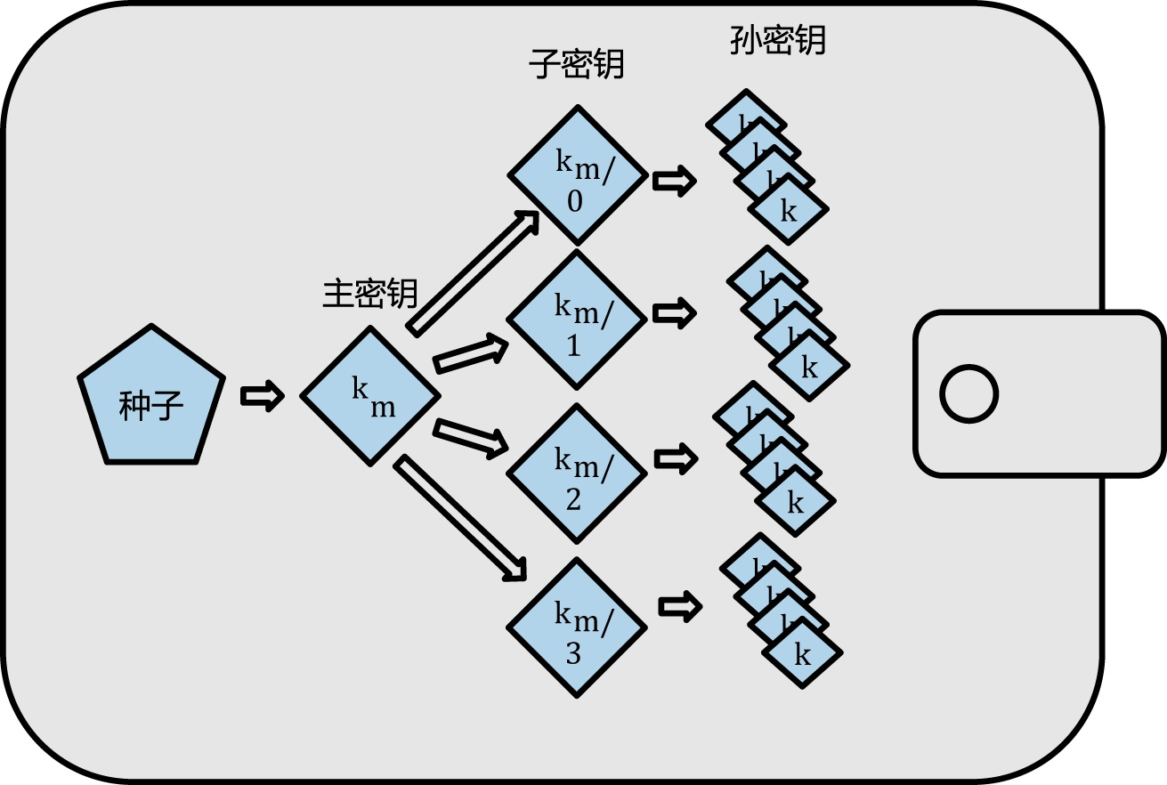
钱包

Slide 8
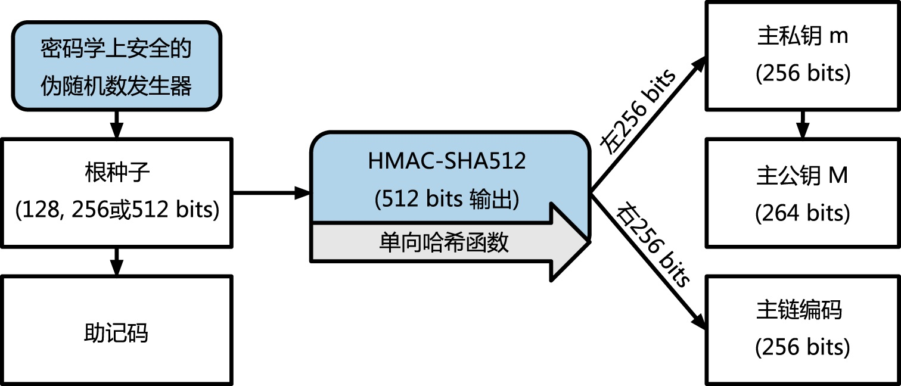
从种子创建HD钱包

Slide 9
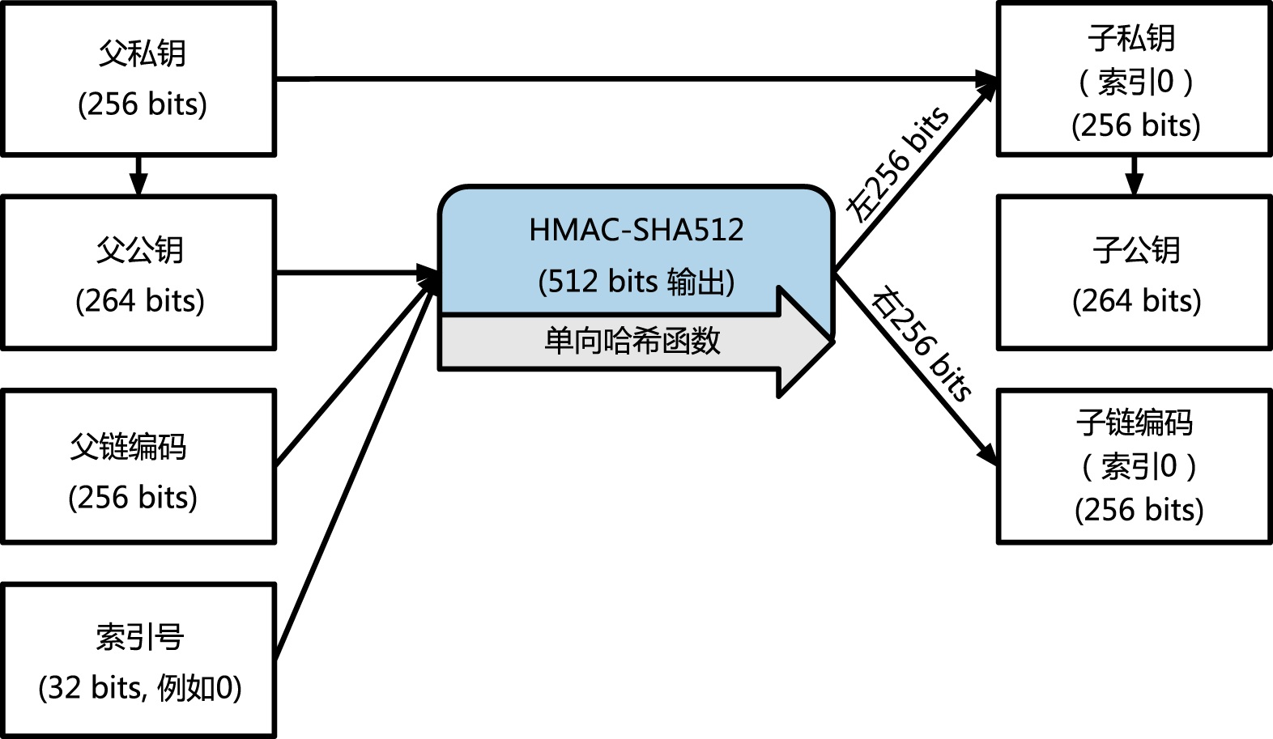
创建子私钥

Slide 10
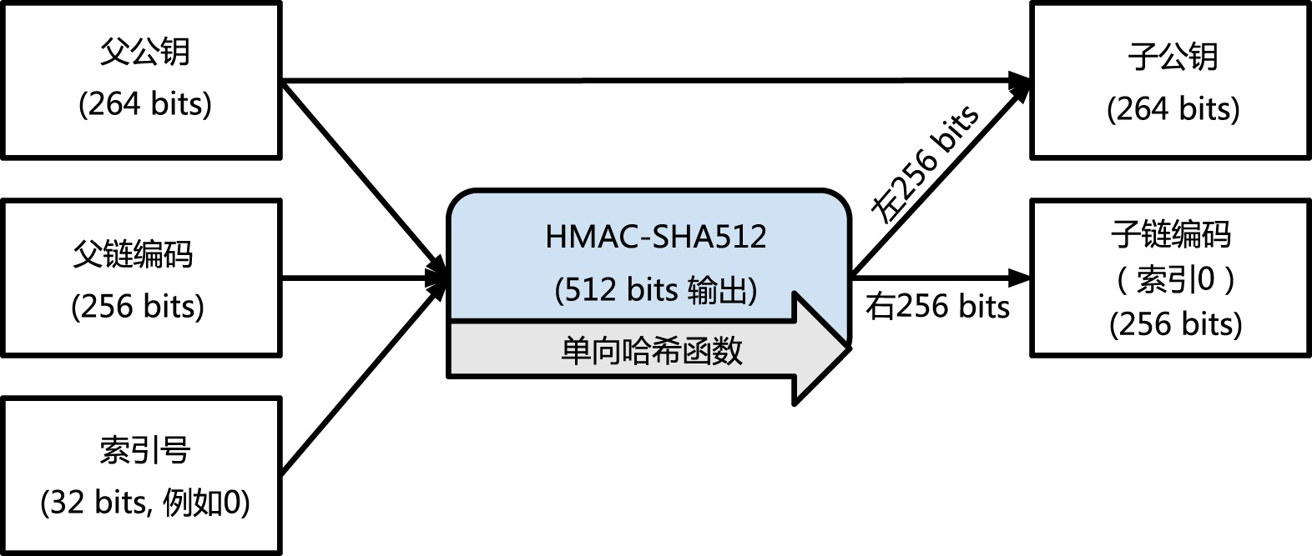
创建子公钥

Slide 11
交易
交易结构
交易输出
交易输入
交易脚本

Slide 12
交易结构
大小 | 字段 | 描述
4字节 | 版本 | 明确交易参照规则
1-9字节 | 输入计算器 | 输入数量
不定 | 输入 | 一个或多个输入
1-9字节 | 输出计算器 | 输出数量
不定 | 输出 | 一个或多个输出
4字节 | 时钟时间 | UNIX时间戳或区块号

Slide 13
交易输出
尺寸 | 字段 | 说明
8字节 | 总量 | 比特币值
1-9字节 | 锁定脚本字节
不定 | 锁定脚本

Slide 14
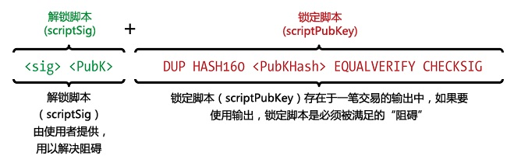
交易脚本

Slide 15
交易输入
尺寸 | 字段 | 说明
32字节 | 交易 | 指向交易包含的被话费的UTXO的哈希指针
4字节 | 输出索引 | 被花费的UTXO的索引号，第一个是0
1-9字节 | 解锁脚本字节
不定 | 解锁脚本 | 解锁UTXO锁定脚本的条件的脚本
4字节 | 序列号 | 暂时没有使用

Slide 16
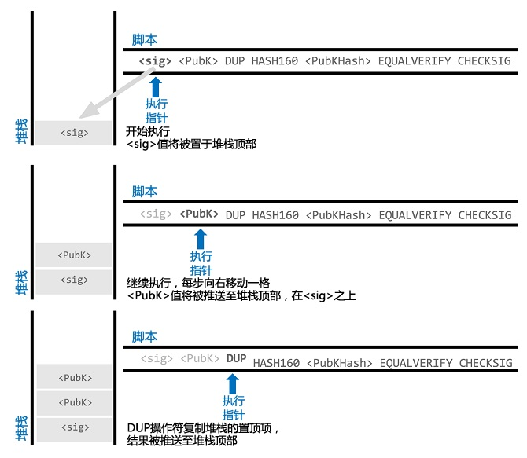
脚本流程

Slide 17
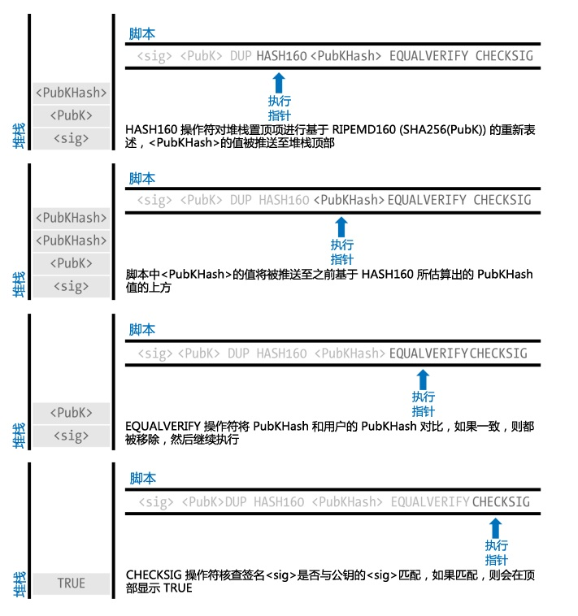
脚本流程

Slide 18
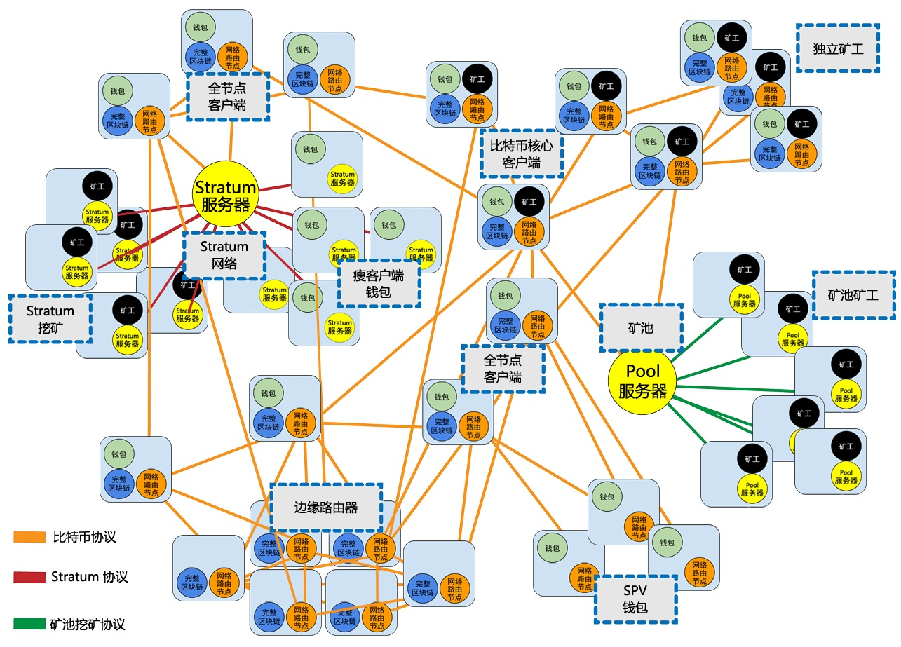
比特币网络（P2P）

Slide 19
区块链
概念
  交易公开总账簿
结构
  区块结构
  Merkle Tree

Slide 20
区块结构
大小 | 字段 | 说明
4字节 | 区块大小
32字节 | 区块头哈希值
80字节 | 区块头
1-9字节 | 交易数量
不定长 | 交易信息

Slide 21
区块头
大小 | 字段 | 说明
4字节 | 版本号 | 用于跟踪软件/协议更新
32字节 | 父区块哈希值
32字节 | Merkel根 | 该区块中交易的merkel树根的哈希值
4字节 | 时间戳 | 该区块产生的近似时间
4字节 | 难度目标 | 该区块工作量证明算法的难度目标
4字节 | nonce | 用于工作量证明算法的计算器

Slide 22
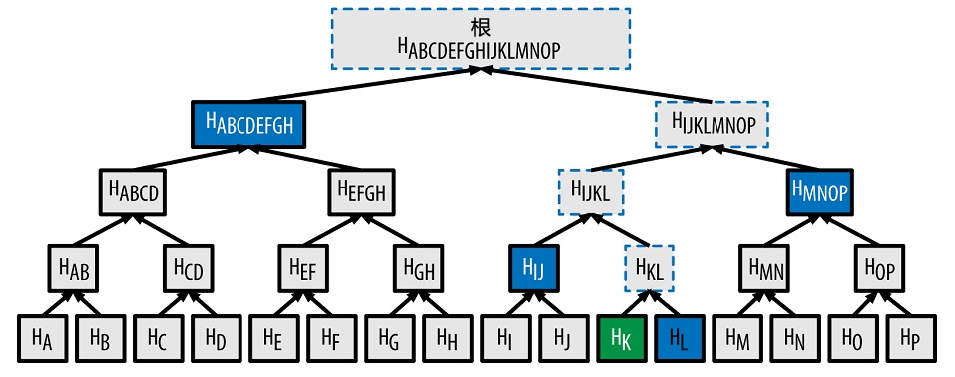
Merkle树

Slide 23
挖矿
动机
  获取比特币奖励
过程
  验证交易
  产生新区块

Slide 24
去中心化共识
全节点对每个交易进行独立验证
通过工作量证明算法的验算，挖矿节点将交易记录独立打包进新区块
节点独立对新区块进行校验并组装进区块链
节点对区块链进行独立选择，在工作量证明机制下选择累计工作量最大的区块链

Slide 25
The End

